Slide 1
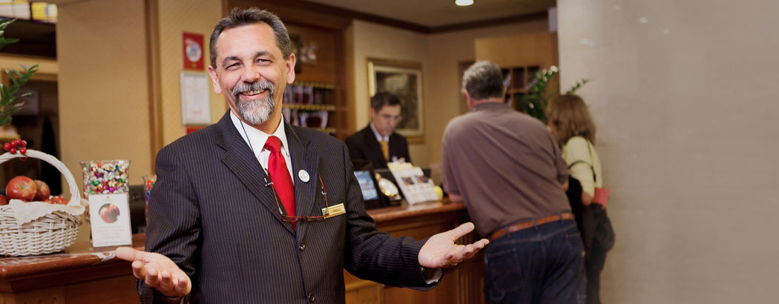
Labsajūta viesmīlībā
Prasme apvienot dažādas lomas vienlaicīgi: menedžeris, īpašnieks, organizators un palīgs klientam

Slide 2
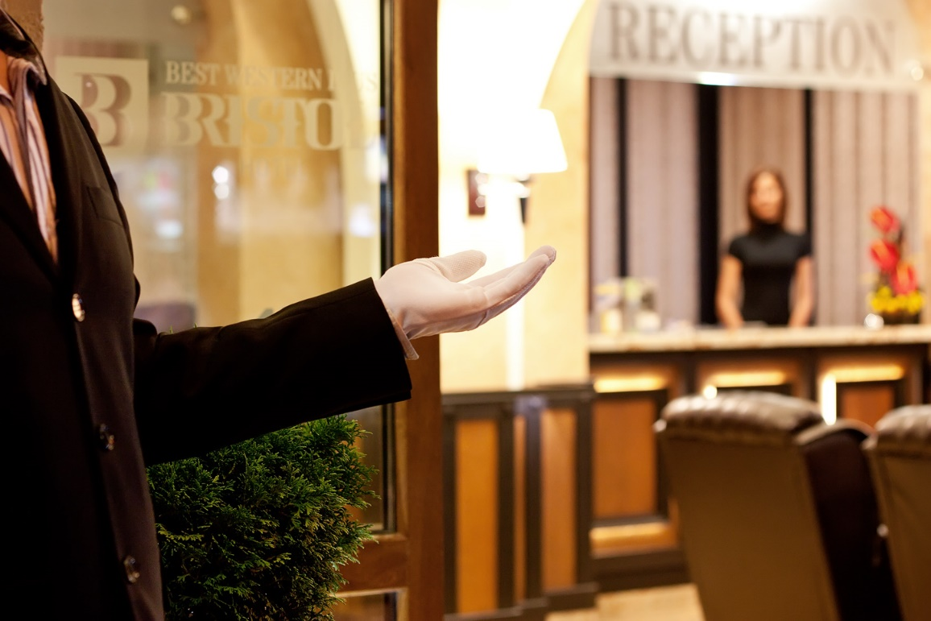
Viesnīcu un SPA pakalpojumu vieta tūrisma tirgū
Izprast konkurenci un tās piedāvātos pakalpojumus
Veidot savu unikālo piedāvājumu
Izvēlēties partnerus = veidola atpazīstamība
Papildus produktu pārdošana un up selling

Slide 3
Viesmīlības pamatlikumi
Zelta likumi saņemot telefona zvanu
Jūsu vitrīna ir jūsu mājas lapa = atvērts logs uz ārpasauli
Jūsu reakcija klientu klātbūtnē: sveiciens un uzmanība
Radīt uzticības atmosfēru: ieteikumi, norādes, telpu vizīte un alternatīvas
Prasme pateikt uz redzēšanos

Slide 4
Sūtījums klientam
Izprast klientu vēlmes un patērēšanas tendences: kas ir jūsu klients un kādu jūs gribētu
Prast uzklausīt esošos klientus: ko viņš grib
Izvelēties savu klientu segmentu, mērķa auditoriju
Personāla līdzdalība klienta uzticības palielināšanā

Slide 5
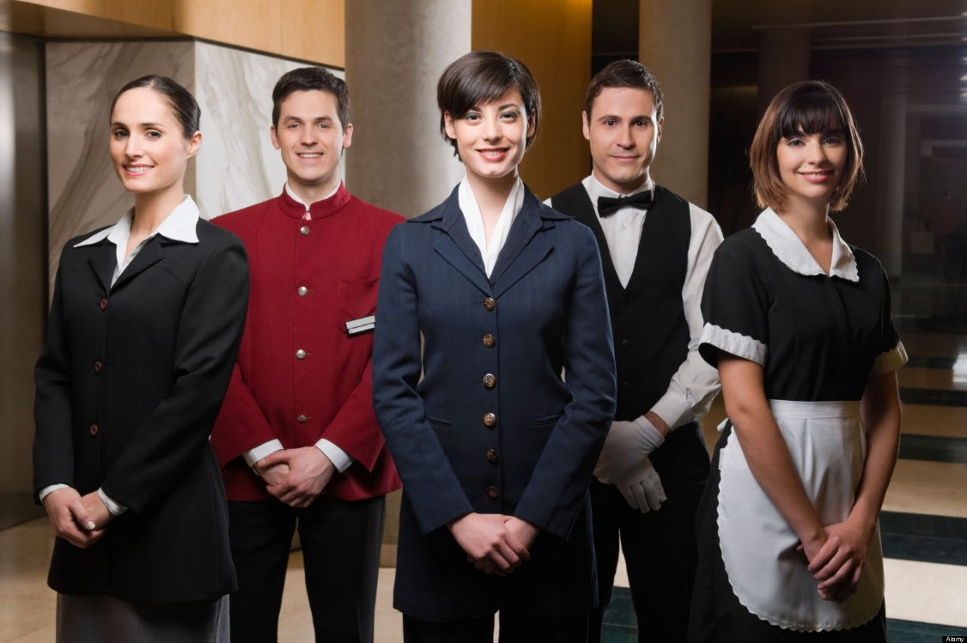
Viesmīlības pakalpojumu filozofija un uzvedības normas
Balss tonis un ritms, runas veids: attīstīt atbilstošu vārdu krājumu
Žesti un bezvārda uzruna: smaids un attieksme
Prasme sagaidīt klientu atkarībā no vietas, prasme likt pagaidīt
Jūsu komandas motivācija un iniciatīva

Slide 6
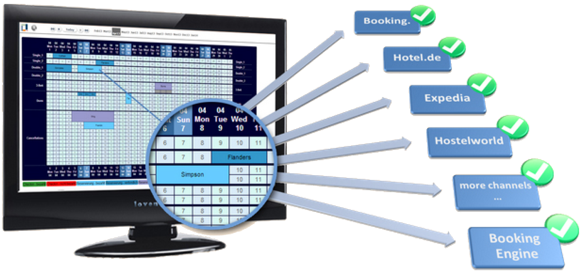
Vadīt savu uzņēmumu kā profīta centru
Attīstīt jaunus pakalpojumus = palielināt apgrozījumu
Klienta un Jūsu komandas mijiedarbība
Prasme argumentēti pārdot savus pakalpojumus, liekot pirmajā vietā klienta priekšrocības
Savu pakalpojuma klāsta pārzināšana
Prast sazināties ar sarežģītiem vai ļoti prasīgiem klientiem

Slide 7
Paļdys vysim, ka bejot kūpā!
Aivars Provejs E-pasts: Aivars.provejs@sfr.fr Mob: +371 26514119

